Slide 1
Система организации деятельности педагогических работников в рамках управления качеством образования в МБОУ «Бродковская СОШ»
Муниципальное бюджетное общеобразовательное учреждение "Бродковская средняя общеобразовательная школа имени Героя Советского Союза Бориса Ивановича Конева"
Попова О.В., директор МБОУ «Бродковская СОШ»

Slide 2
«Качество системы образования не может быть выше качества работающих в ней учителей» М. Барбер

Slide 3
Проект РИП «Система организации деятельности педагогических работников в рамках управления качеством образования»

Slide 4
Цель проекта
повышение уровня владения педагогическими компетенциями через активизацию профессиональной деятельности учителя. Формирование коллектива высокопрофессиональных педагогов, способных решать общую педагогическую задачу обучения и воспитания, обеспечивая высокое качество образования в соответствии с основными направлениями национального проекта РФ «Образование»

Slide 5
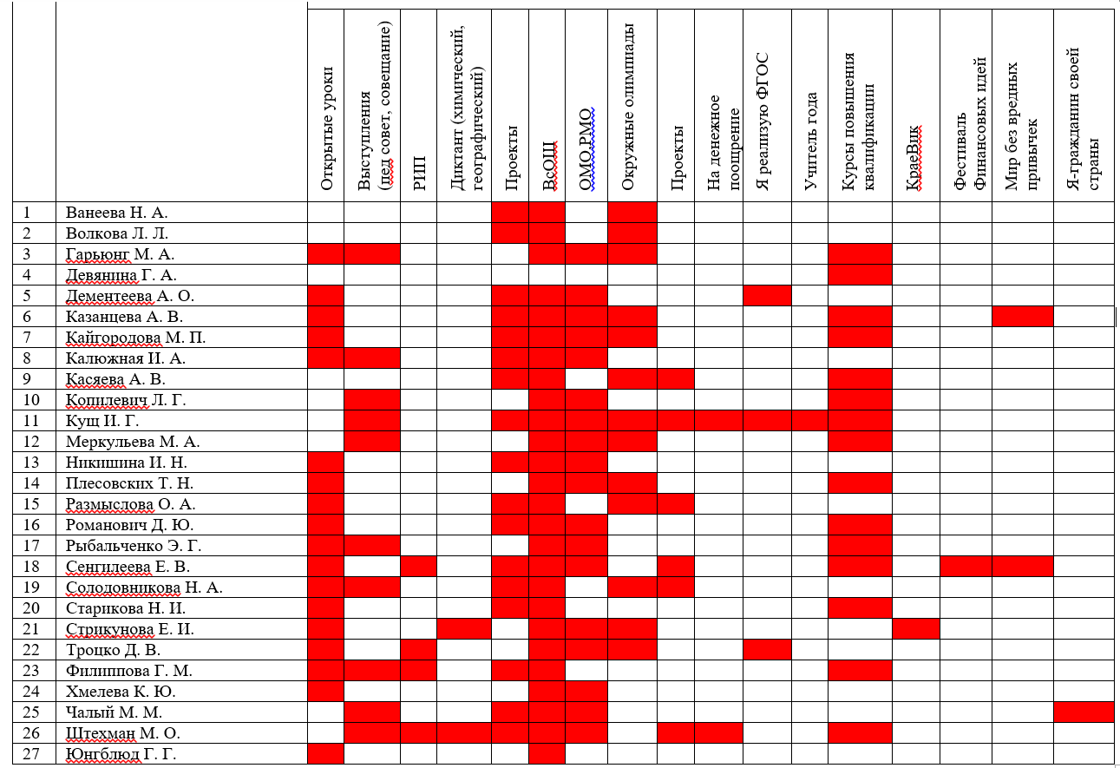

Slide 6
«Дефициты» профессионального развития педагога по результатам анализа листов оценки качества и результативности профессиональной деятельности

Slide 7
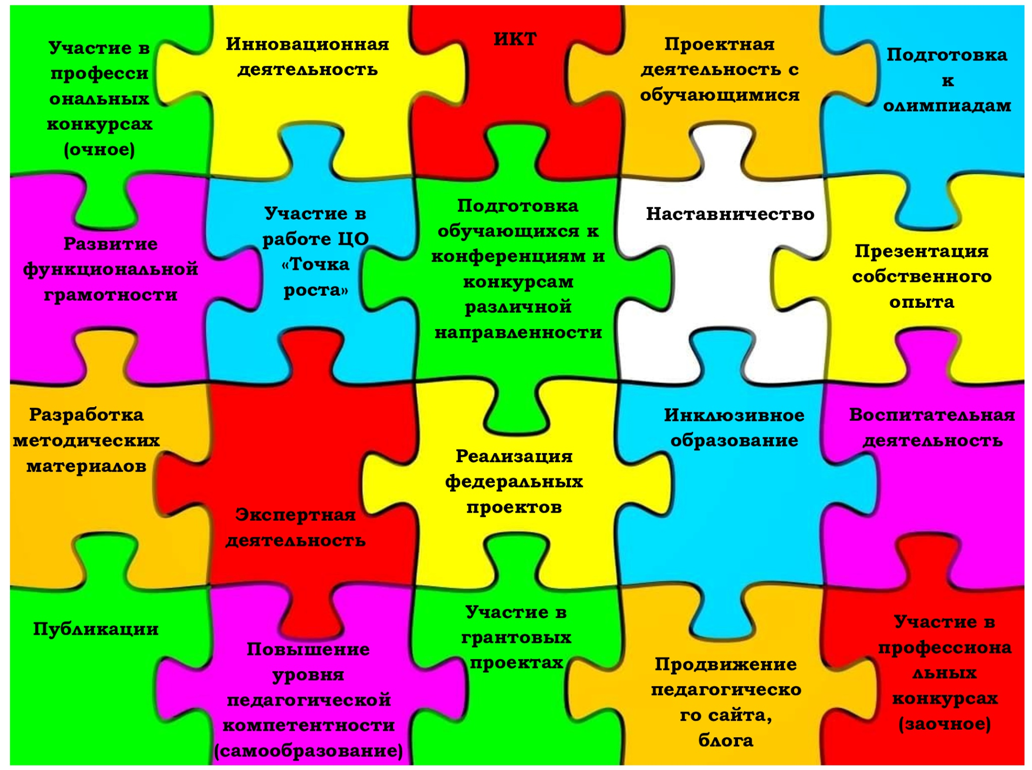
Карта профессионального развития педагога

Slide 9
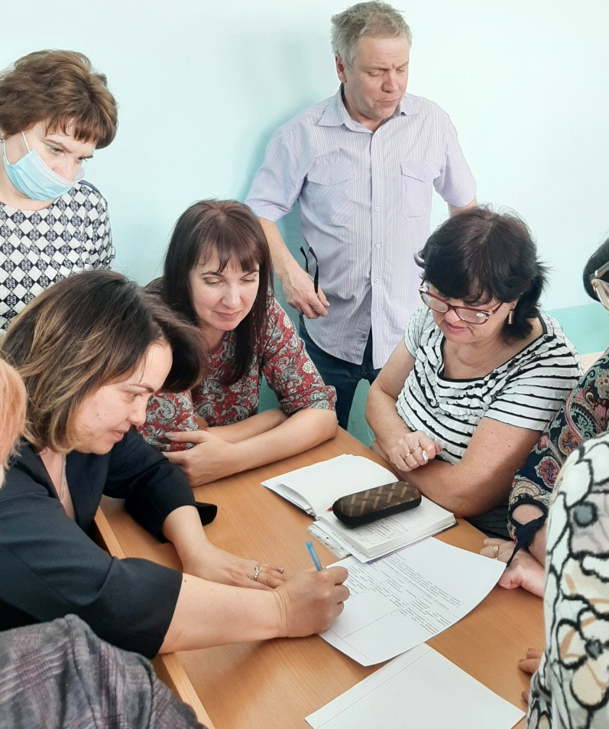
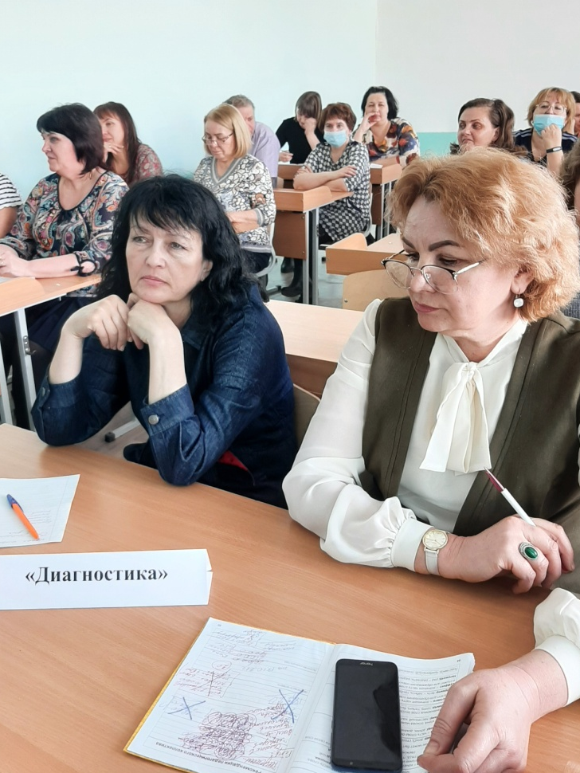
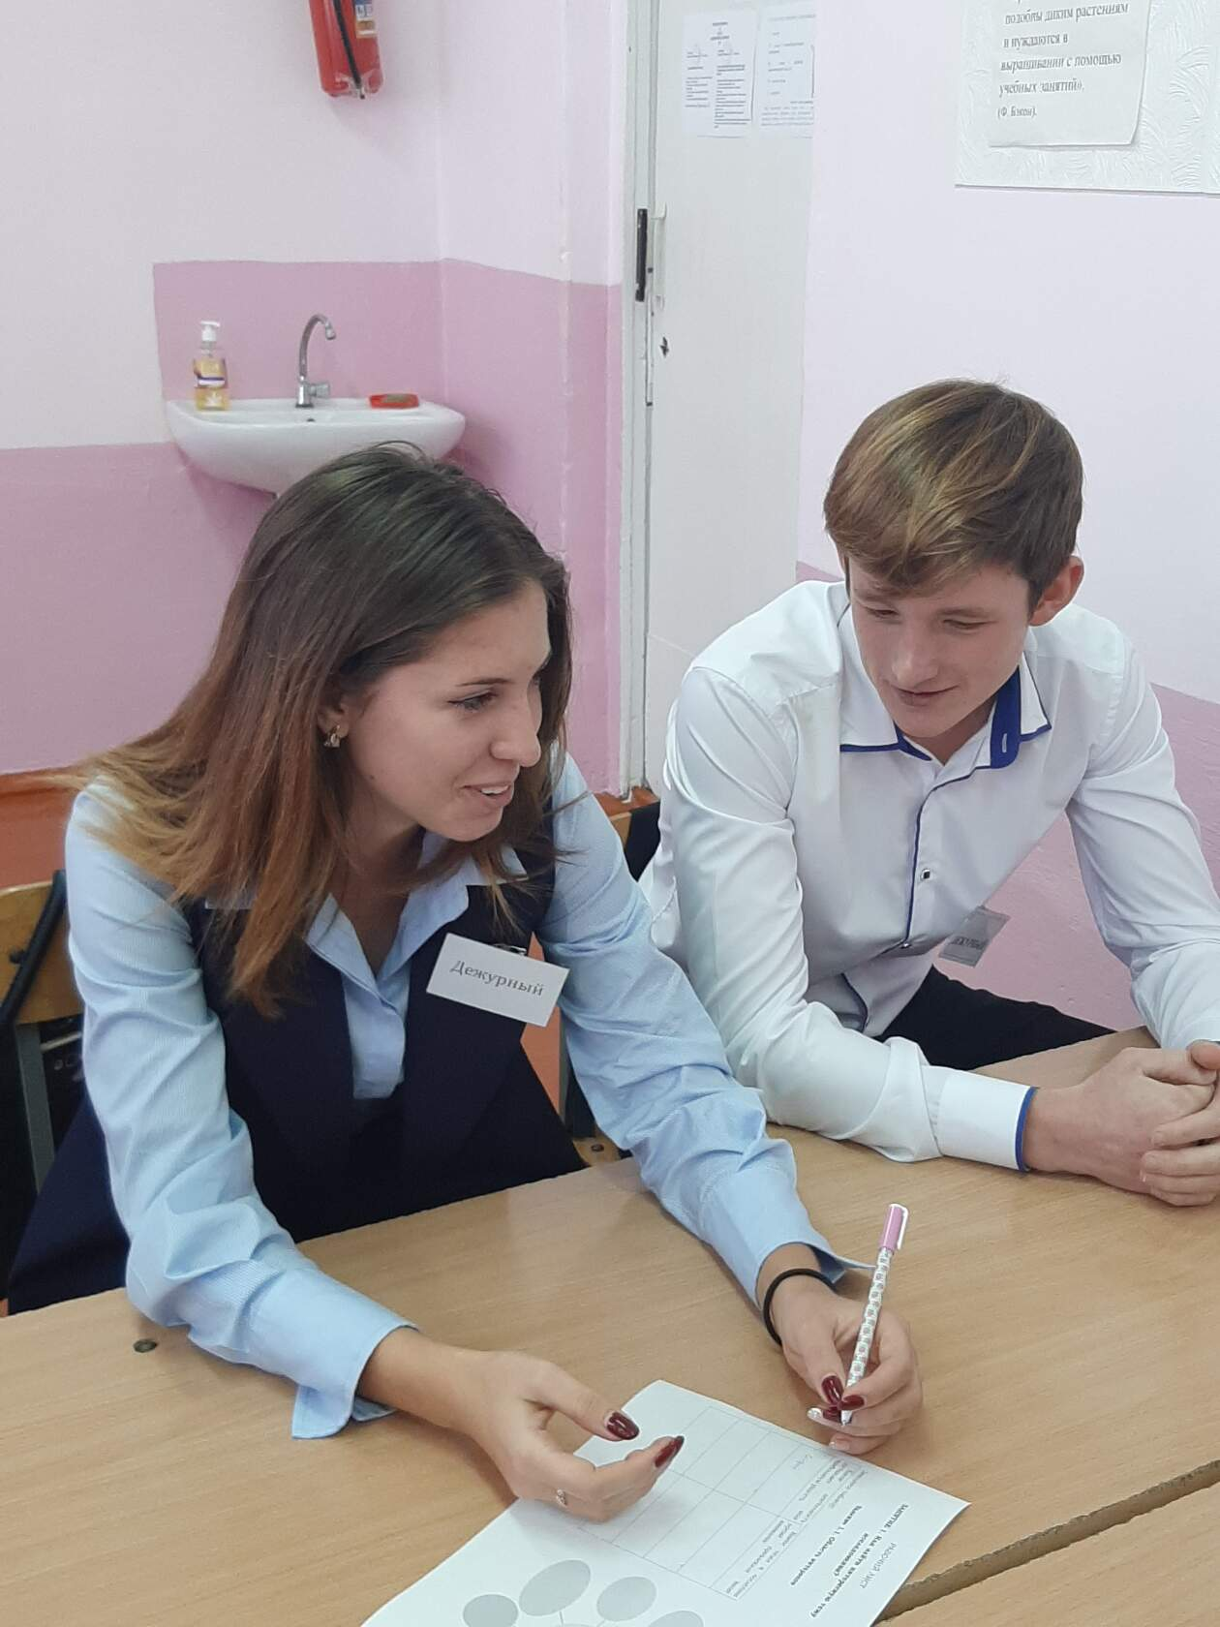

Slide 11
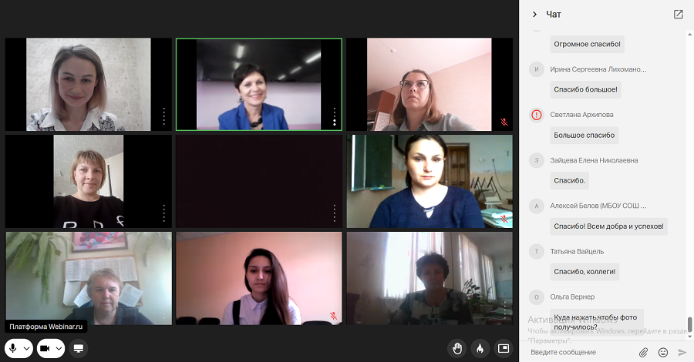
Вебинар на тему «Формирование и оценка функциональной грамотности обучающихся: опыт школ региона»

Slide 12
Стажёрская практика: Повышение качества образования как результат эффективной индивидуальной траектории развития педагога

Slide 14
РЕЗУЛЬТАТЫ
– Рост профессиональных компетенций педагогов, соответствующих современным требованиям ФГОС
– Осуществление перехода от периодического повышения квалификации педагогических кадров к их непрерывному профессиональному развитию
– Повышение количества педагогов с высшей и первой категорией:
44 % педагогов школы имеют высшую (36%)
56% первую квалификационные категории (52%)
0 % соответствие или без категории ( 12%)
– Повышение качества образования на 1-3 % за учебный год
– Повышение конкурентоспособности школы (результативное участие педагогов в профессиональных конкурсах, в программах грантовой поддержки)
– Обобщение и распространение опыта работы по данному направлению среди общеобразовательных организаций региона.

Slide 15
